Slide 2
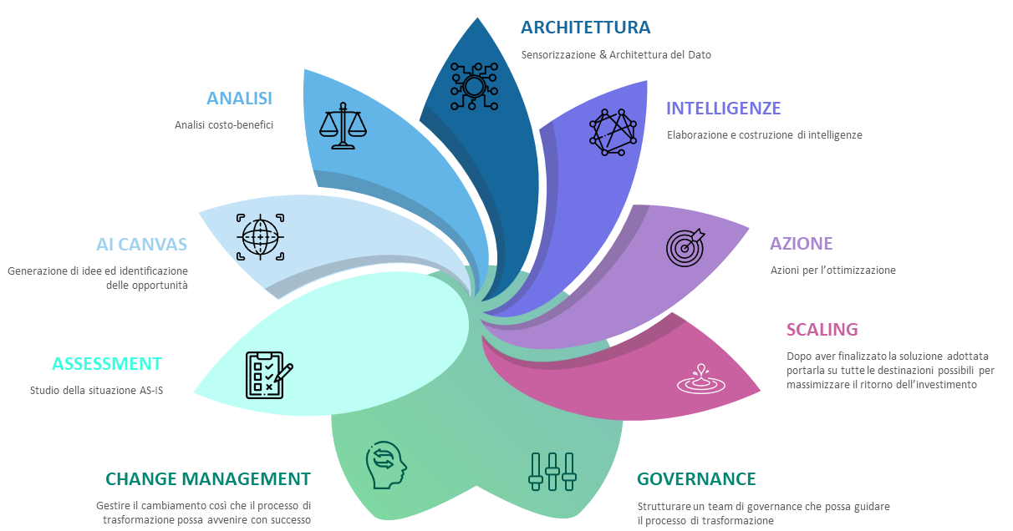
Un percorso strutturato verso la fabbrica predittiva
Notes:
OK QUESTA CAMBIA COLORI TESTI

Slide 3
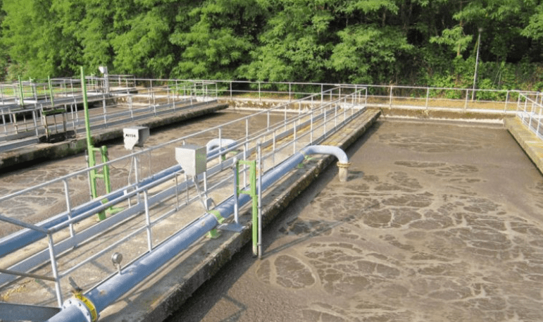
Esempio: Qualità delle acque reflue
OBIETTIVO
Supportare gli operatori nella scelta della migliore strategia gestionale
INPUT
ELABORAZIONE
OUTPUT
Layer IoT
Fino a 5000 misure, sistema di anomaly detection per intercettare valori anomali.
SPO4 Fosforo Totale
ORP
Potenziale riduzione ossidazione
SO2
ossigeno disciolto
Layer AI e simulatore
Motore di simulazione in grado di simulare 10 (96) scenari e presentare agli operatori la regolazione migliore, eventualmente tenendo conto di vincoli impostabili anche manualmente.
Gli scenari simulati, a diverse probabilità, daranno come risultato una proposta di gestione sia in termini di regolazione dell’impianto sia di ricetta batterica più adeguata per ottenere determinata qualità dei reflui.
TSS
Totale sospeso solido
PH
Layer Logiche di controllo e data viz
Le informazioni dal simulatore vengono post processate per fornire indicazioni precise di gestione dell’impianto.

Slide 4
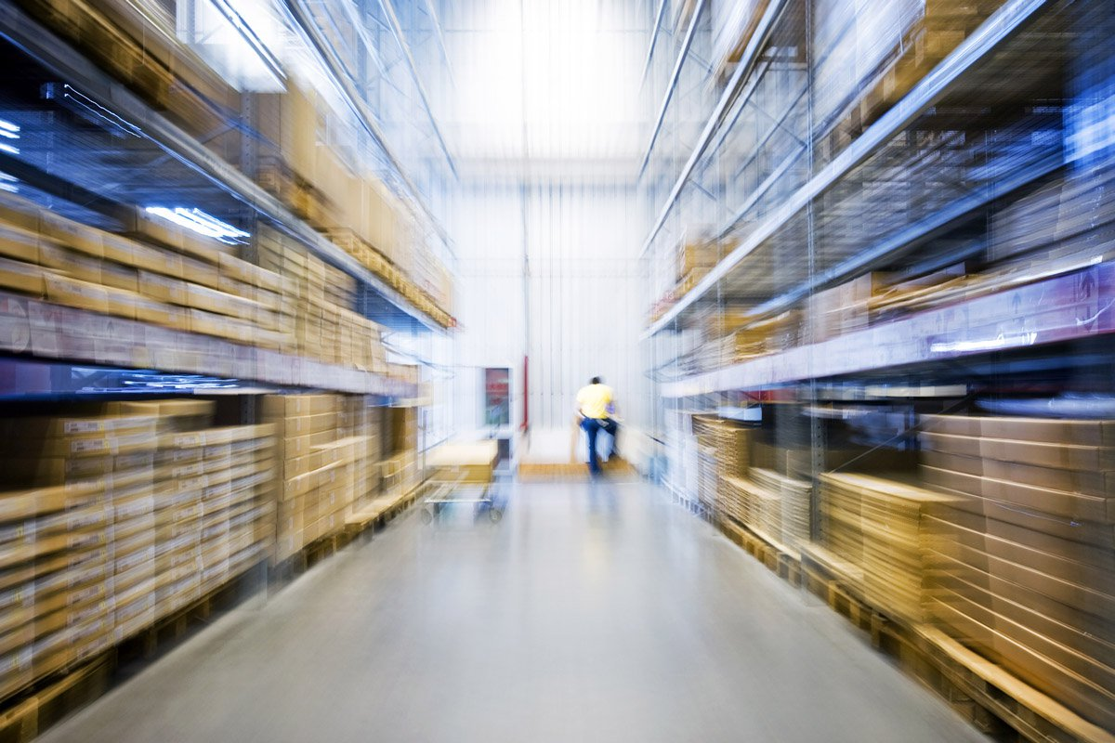
Esempio: Supply Chain Control

Slide 5
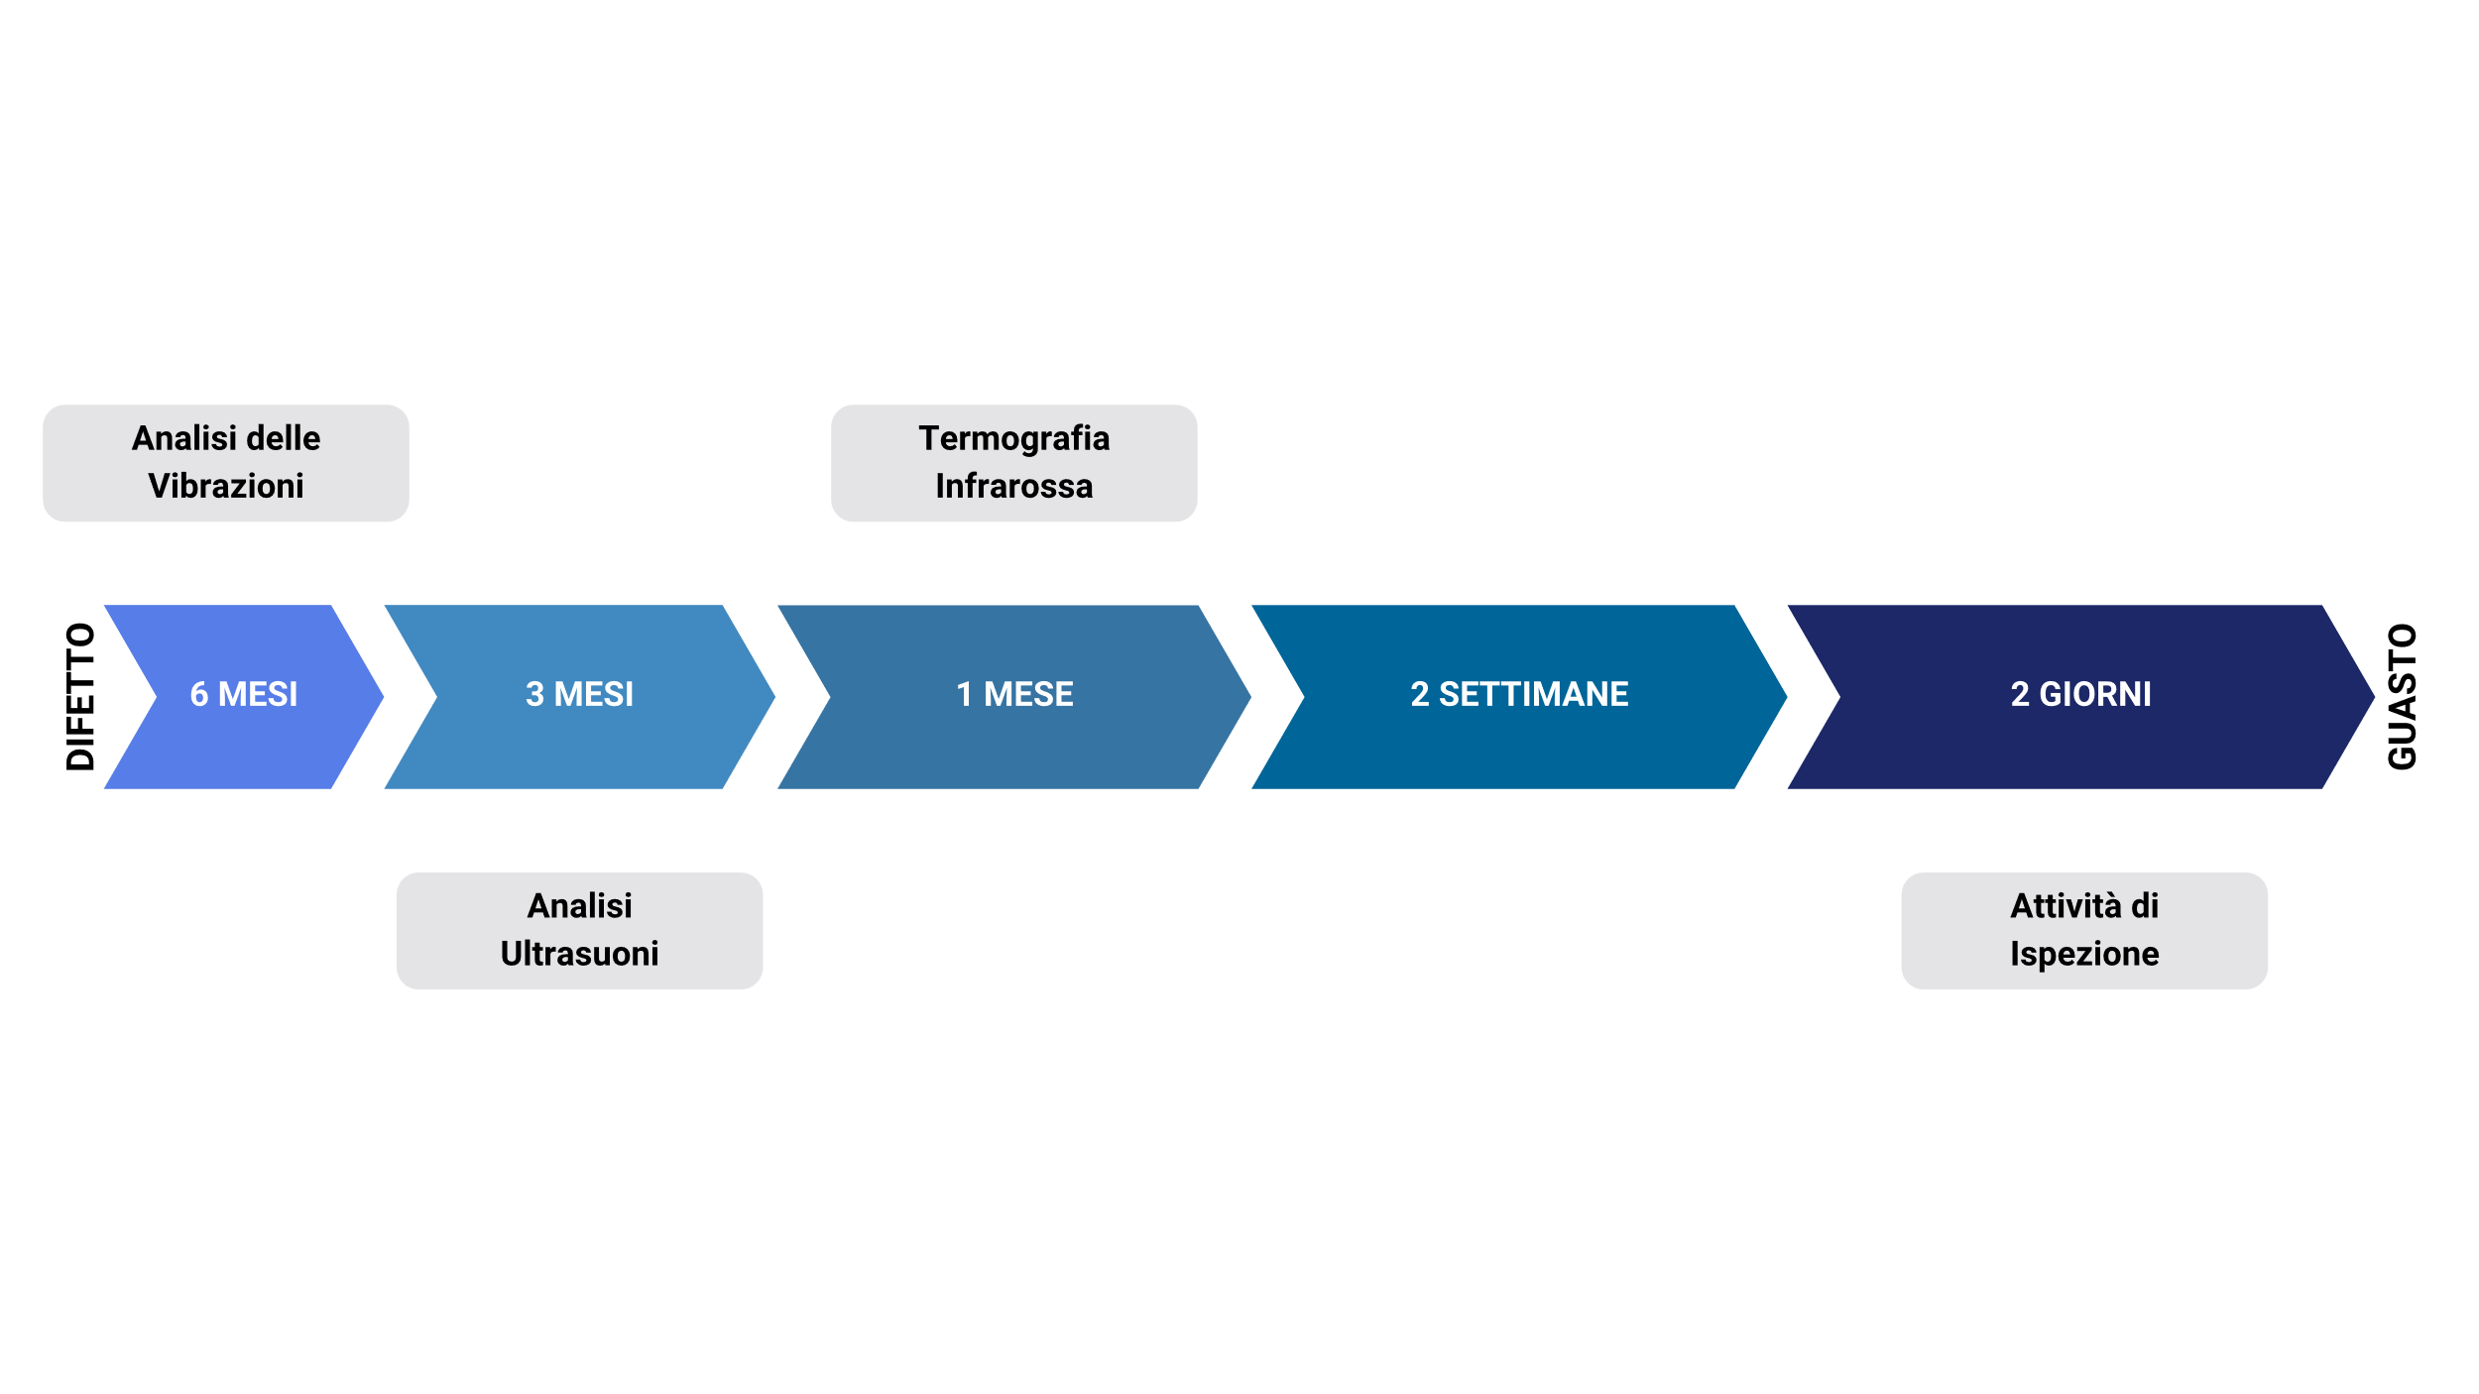
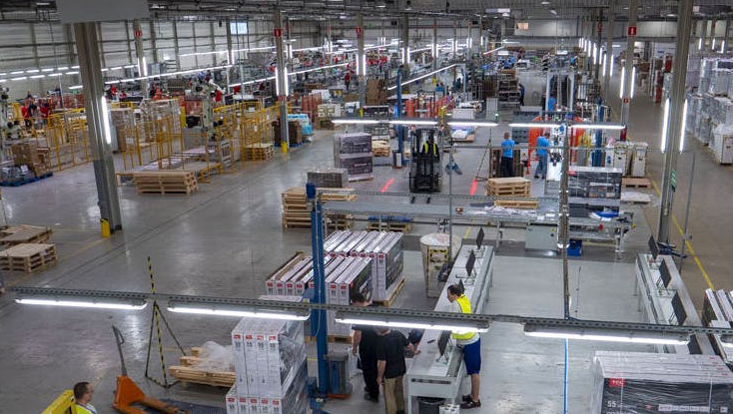
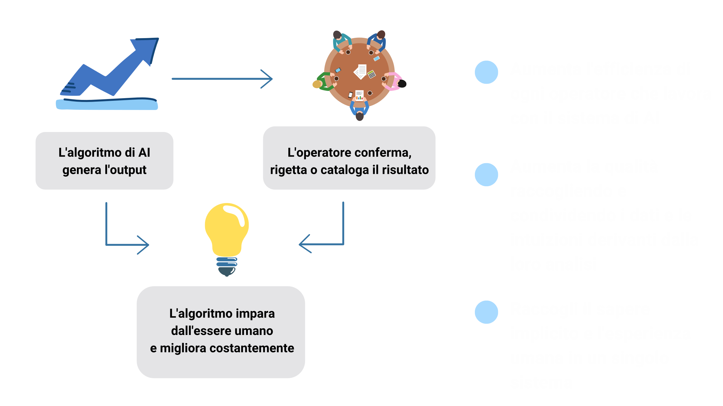
Esempio: previsione difetti manutentivi

